Slide 1
ICT/ Digitale Lernformen

Slide 2
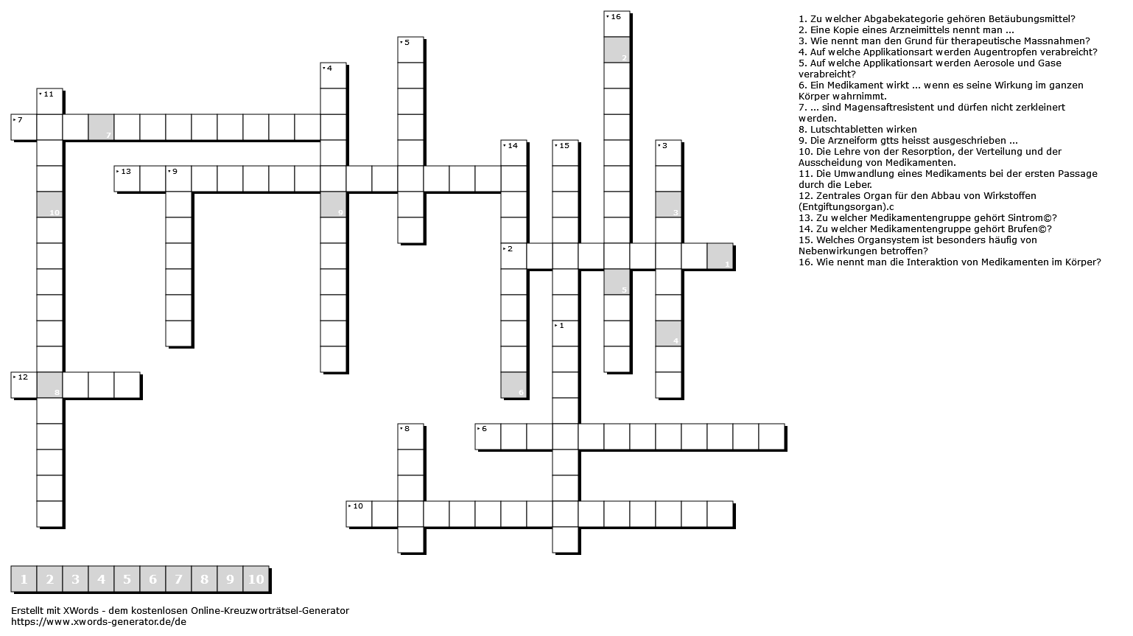
Beispiel
Synonyme, Beschreibungen, Erläuterungen, Definitionen von Schlüsselbegriffen
Formatives Assessment
Spielerischer Aspekt kann Lernmotivation und Kognitive Aktivierung fördern

Slide 3
Beispiel
Synonyme, Beschreibungen, Erläuterungen, Definitionen von Schlüsselbegriffen
Formatives Assessment
Spielerischer Aspekt kann Lernmotivation und Kognitive Aktivierung fördern
https://www.xwords-generator.de/de/solve/xbthw

Slide 4
Vor- und Nachteile
Pro | Kontra
Es können viele verschiedene Aspekte der Unterrichtseinheit abgedeckt werden Abwechslung, Motivationssteigerung, Spass Kreatives und logisches Denken wird gefördert Erfolgserlebnisse Standortüberprüfung Selbstständiges Arbeiten wird gefördert | Nur Grundlagenwissen kann geprüft werden Nur sehr kurze Antworten möglich Andere (richtige) Lösungsansätze werden nicht beachtet (z.B. sind Synonyme nicht als Antwort möglich) → alternative Lösungsbegriffe thematisieren

Slide 5
Anpassungen
Vereinfachen:
Lösungsbegriffe vorgeben
Hilfsmittel verwenden
Nach einer gewissen Zeit zu zweit besprechen
Erschweren
Wettbewerb: wer ist zuerst fertig? Wer hat das Lösungswort zuerst?
Fertiges Kreuzworträtsel geben und Fragen/Definitionen zu den Lösungsbegriffen formulieren lassen
Eigenständig Kreuzworträtsel erstellen

Slide 6
